Slide 1

Softver za rasadnik

Slide 2
Problem
Rasadnik ukrasnog bilja bez specijalizovanog softverskog sistema
Aktivnosti koje se sprovode u vođenju rasadnika:
Evidentiranje biljaka koje su u posjedu i koje se namjeravaju uzgajati u budućnosti
Evidentiranje aktivnosti održavanja biljaka
Kreiranje planova održavanja
Kreiranje cjenovnika
Upravljanje podacima o radnicima i njihovim zaduženjima
Evidentiranje raspoloživih finansijskih sredstava
Praćenje istorijata kupovina i prodaja
Evidentiranje raspoložive mehanizacije i njihovog održavanja

Slide 3
Problem
Postojeće rješenje nije zadovoljavajuće
Ne postoji nikakva softverska podrška
Navedene aktivnosti se obavljaju „ručno“
Podaci nisu objedinjeni na jednom mjestu
Velika vjerovatnoća gubitka podataka
Ovakav način obavljanja poslova iziskuje mnogo vremena

Slide 4
Ciljevi
Projektovanje softverskog rješenja koje obezbijeđuje:
Automatizaciju sprovođenja navedenih aktivnosti
Postojanje centralnog mjesta za skladištenje podataka
Povećanu otpornost na gubitke podataka
Smanjenje potrebnog vremena za pronalaženje željenih podataka
Mogućnost jednostavne izmjene

Slide 5
Rješenje
Softverski sistem podijeljen u više ravnopravnih cjelina
Svaka cjelina omogućava automatizaciju srodnih aktivnosti
Održavanje kataloga biljaka
Kreiranje cjenovnika
Upravljanje podacima o sadnicama
Upravljanje podacima o radnicima
Upravljanje aktivnostima održavanja
Upravljanje podacima o poslovnim partnerima i finansijskim transakcijama

Slide 6
Održavanje kataloga biljaka
Katalog podrazumjeva centralno skladište podataka vezanih za biljke
U njemu se mogu naći podaci i o biljkama koje su u posjeduju i koje nisu
Pored kataloga, vodi se posebna evidencija o biljkama koje su u posjedu i koje se koriste za proizvodnju sadnica(matičnjak)
Dodavanje nove biljke u katalog ili matičnjak
Ažuriranje postojeće biljke
Brisanje biljke iz kataloga ili matičnjaka
Navigacija kroz katalog
Pretraga biljaka u katalogu ili matičnjaku

Slide 7
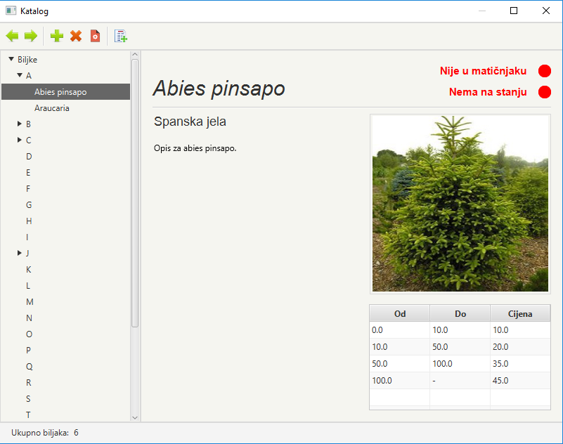
Održavanje kataloga biljaka

Slide 8
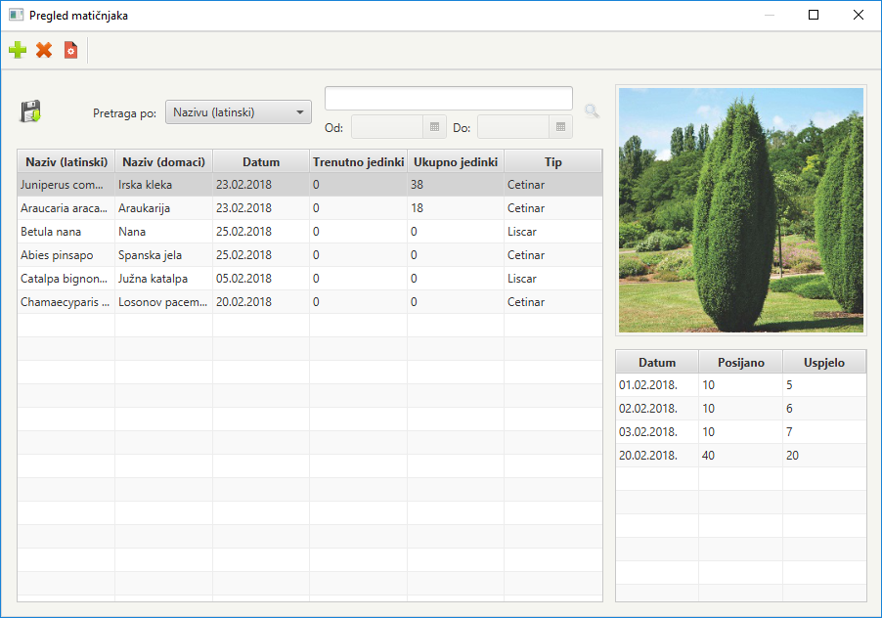
Održavanje kataloga biljaka

Slide 9
Kreiranje cjenovnika
Cjenovnik predstavlja aktuelne cijene biljaka u rasadniku
Čuvanje cjenovnika u vidu .pdf dokumenta
Čuvanje cjenovnika u centralnom skladištu podataka
Pretraga i pregled ranijih cjenovnika
Modifikacija aktuelnog cjenovnika prije čuvanja

Slide 10
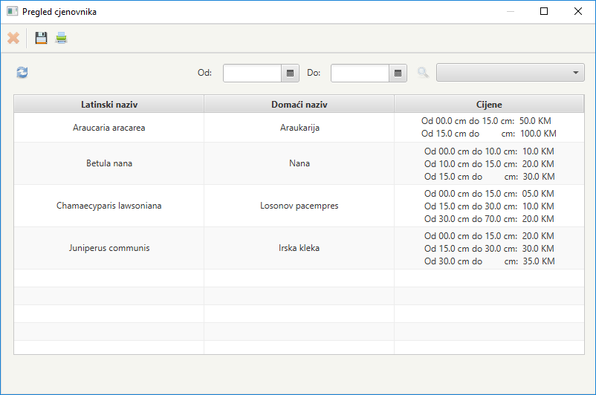
Kreiranje cjenovnika

Slide 11
Upravljanje podacima o sadnicama
Sadnica je jedinka neke vrste biljke
Sadnice su organizovane u regione(dio rasadnika u kojem se nalazi jedna vrsta biljaka)
Podaci se ne vode za svaku pojedinačnu sadnicu, već za jedan region
Dodavanje novog regiona
Dodavanje biljaka u region
Brisanje postojećeg regiona
Uklanjanje biljaka iz regiona
Prikaz detaljnih podataka o regionu

Slide 12
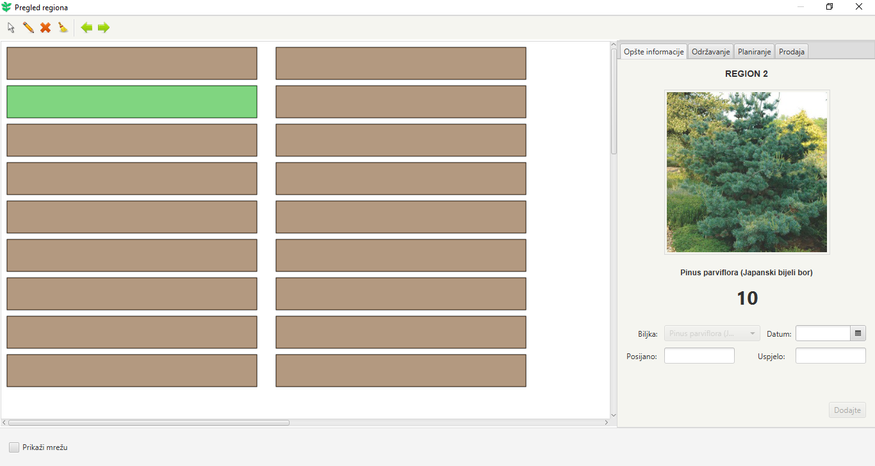
Upravljanje podacima o sadnicama

Slide 13
Upravljanje podacima o radnicima
Radnici su osobe koje su zadužene za obavljanje aktivnosti u rasadniku
Dnevnica se radnicima obračunava na osnovu broja radnih sati
Dodavanje novog radnika
Brisanje postojećeg radnika
Evidentiranje broja radnih sati provedenih na zadatku
Obračunavanje iznosa dnevnice
Evidentiranje isplaćenih dnevnica

Slide 14
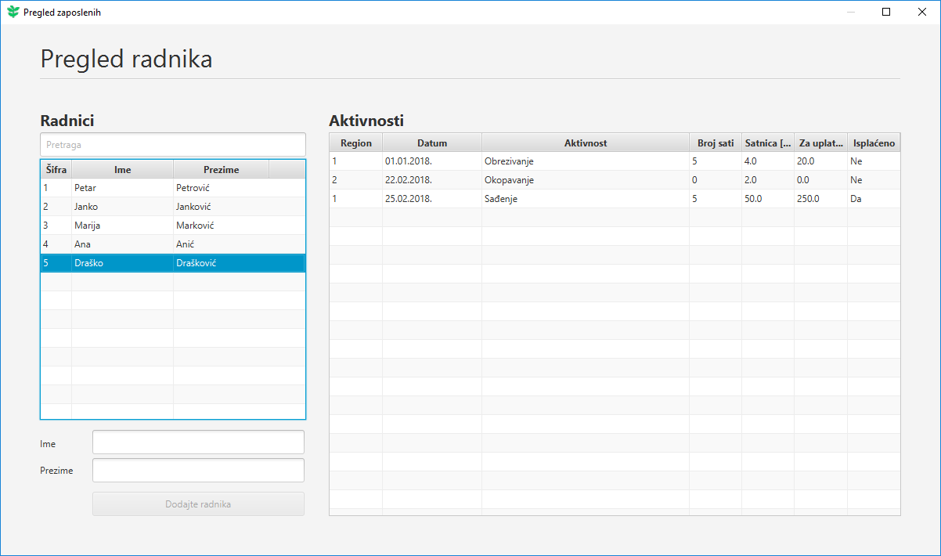
Upravljanje podacima o radnicima

Slide 15
Upravljanje aktivnostima održavanja
Aktivnosti održavanja se dijele u dvije grupe, održavanje regiona i održavanje alata i mehanizacije
Održavanje podrazumjeva sprovođenje aktivnosti poput okopavanja, zalijevanja, orezivanja i sl. za regione, odnosno redovan servis, podmazivanje i sl. za alate i mehanizaciju

Slide 16
Upravljanje aktivnostima održavanja
Aktivnosti održavanja regiona:
Dodavanje novog plana u okviru nekog vremenskog perioda
Brisanje postojećeg plana
Evidentiranje okončanih aktivnosti u okviru plana
Zaključivanje plana
Pretraga i pregled ranijih planova
Zaduživanje zaposlenog za određenu aktivnost u okviru plana

Slide 17
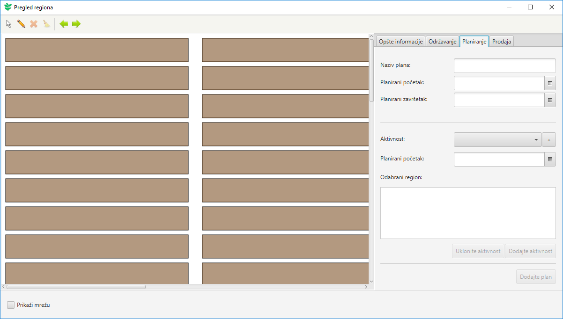
Upravljanje aktivnostima održavanja

Slide 18
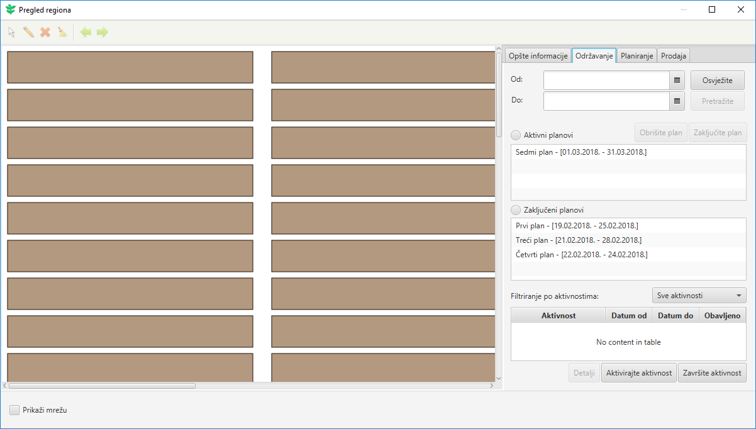
Upravljanje aktivnostima održavanja

Slide 19
Upravljanje aktivnostima održavanja
Aktivnosti održavanja alata i mehanizacije:
Dodavanje novog alata ili nove mehanizacije
Dodavanje novog tipa alata ili novog tipa mehanizacije
Dodavanje nove aktivnosti održavanja za alat ili mehanizaciju
Ažuriranje stanja postojećih alata ili postojeće mehanizacije
Brisanje postojećeg alata ili postojeće mehanizacije
Brisanje postojeće aktivnosti održavanja za alat ili mehanizaciju
Pregled postojećih alata ili postojeće mehanizacije

Slide 20
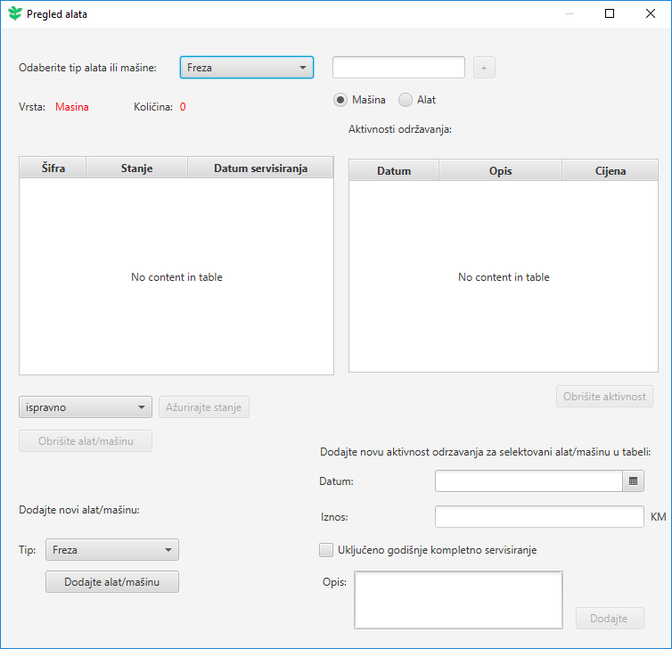
Upravljanje aktivnostima održavanja

Slide 21
Upravljanje podacima o poslovnim partnerima i finansijskim transakcijama
Finansijske transkacije obuhvataju kupovine sredstava neophodnih za rad rasadnika i prodaje prizvoda rasadnika
Dodavanje novog dobavljača
Dodavanje nove kupovine i prodaje
Evidentiranje isplaćenih kupovina i prodaja
Pretraga i pregled ranijih kupovina i prodaja

Slide 22
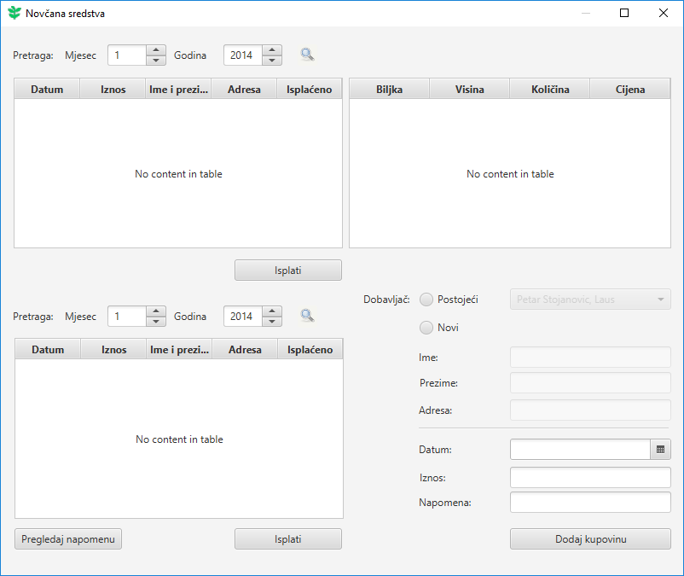
Upravljanje podacima o poslovnim partnerima i finansijskim transakcijama

Slide 23
Hvala na pažnji.

